Slide 1
CARATULA
NOMBRE: Kevin Perez Menes
CURSO: COMUNICACIÓN
PROFESOR: SANTA MARIA JUAREZ, ARMANDO
GRADO: 3ero “B”
Fecha:11/07/2021

Slide 2
LA REALIDAD LINGÜÍSTICA NACIONAL.

Slide 3
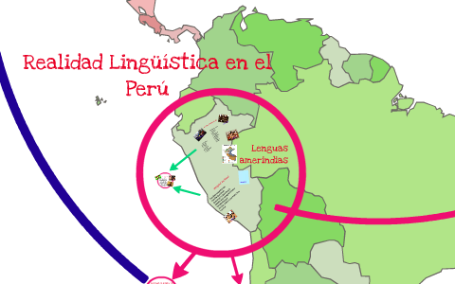
¿EXISTE LA DISCRIMINACIÓN LINGÜÍSTICA?
Si existe la discriminación lingüística en el Perú, esta asociada a la clase o al contexto cultural de la persona y esta se ha manifestado de diferentes maneras, especialmente hacia los quechua hablantes y las lenguas indígenas, existen demasiadas evidencias de como la gente “de la ciudad” discrimina a las distintas lenguas indígenas. Por el simple hecho que no comparten la gramática, la pronunciación, el habla y otros factores.

Slide 4
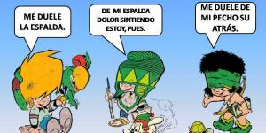
DIALECTOS (PRONUNCIONACIÓN, GRAMATICA Y HABLA.)
Dialecto: Variedad de una lengua que se habla en un determinado territorio.
Existe muchas lenguas originarias en el Perú exactamente 47 y con esto muchos dialectos que provienen de diferentes ciudades , pueblos y lugares.
Ejemplos: Los ciudadanos de Lima tienen distinta pronunciación que Las personas que viven en Cusco y viceversa.
Estas también son discriminadas fuertemente.

Slide 5
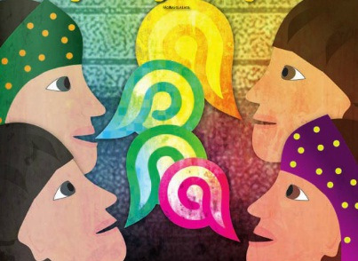
VARIEDADES ADQUISICIONALES
Existen muchas personas que han aprendido el castellano como su segunda lengua y lo hablan de manera particular a causa de su lengua materna y de su propia creatividad.
Por ejemplo, los extranjeros que viven en el Perú tienen diferentes acentos:
Japoneses, Chinos, Franceses, Belgas , etc.
Normalmente tienden a equivocarse en la pronunciación de la ERRE.

Slide 6
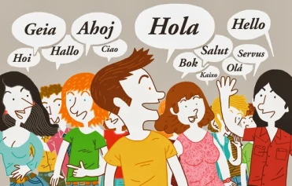
LENGUA ESTANDAR
Se le conoce como lengua estándar como la lengua que se usa como modelo de uso “correcto” tanto gramáticamente como habla. es una variedad ampliamente difundida, y en general entendida por todos los hablantes de la lengua, frecuentemente es la forma usada en la educación formal.
Aquellas personas que impone una lengua estándar son los grupos de poder económico y político.

Slide 7
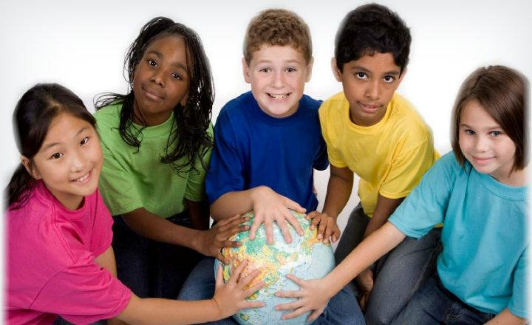
REFLEXIONO:
En palabras del historiador Juan José Vega: “Los peruanos somos, pues, de tipos étnicos que cubren todos los continentes del planeta y de todas las mezclas de ellos derivadas. Pero además, participamos de distintas culturas y poseemos muchas características propias y diferentes según sectores. Pero esta variedad no es un mal, como muchos creen; es nuestra mayor riqueza, es una bendición”.
No tomemos las diferentes culturas y lenguas como una carga o un mal, al contrario, deberíamos sentirnos orgullosos de poder compartir y aprender de las demás culturas.

Slide 8
REFERENCIAS:
https://www.youtube.com/watch?v=GsDi5T9Zu_A
https://www.youtube.com/watch?v=MmumJkLFUTI
https://www.youtube.com/watch?v=wiVawRskM6I
APUNTES DEL CUADERNO
MODULO DE COMUNICACIÓN

